Slide 1
초등학생 받아쓰기
딕테이션

Slide 2
목차
로그인화면
회원가입창
학생화면
선생님화면
관리자 화면
개설 강좌 목록
강좌개설하기(버튼)
메인화면
(강좌리스트)
선생님 관리
학생 관리
회원가입 신청
신청 강좌
신청현황
개설강좌 (리스트)
학습 자료실
수강 강좌
학습자료실
학습 관리
학습현황
Q&A
Q&A

Slide 3
업무프로세스
기준 : 년도 학기별 관리
음성파일 작성
학교별로 쓸 수 있도록
학생들의 학습량 통계 자료
아이디 단체 등록 :직접등록
선생님
강좌리스트
학습자료관리
신청현황관리(승인)
엑셀업로드
학습현황관리
공지사항관리
신규강좌개설
QnA
학생
강좌리스트
수강신청
학습하기
공지사항
QnA
관리자
회원관리(승인)
공통코드관리
년도학기관리

Slide 4
로그인 화면
홈페이지 이름
학생과 관리자 구분로그인 분리
학생
선생님
아이디
아이디및 비번 DB에 저장관리
pw
권한이 없습니다. 다시 로그인 해주세요.
회원가입
로그인
아이디 비번 체크 후 학생, 교사에 따라 페이지이동 틀릴 시 메시지 박스 출력
ID/PW를 다시 확인해 주세요.

Slide 5
홈페이지 이름
xx초등학교 받아쓰기프로그램 회원가입
아이디
kaa1141
중복 확인
비밀번호
********
관리 항목이 있어야
관리자 화면에서 조회가능
비밀번호 확인
********
신분
학생 o 선생님 o
반
1
번호
1
이름
홍길동
생년월일
년 월 일
연락처
010-1234-5678
신청하기

Slide 6
관리자화면-선생님 관리
등록자의 상세 정보를 확인하고 관리하는 페이지
홈페이지 이름
지역, 학교, 성별 등등 조회하고 싶은 기준에 따라 선택
선생님 관리/ 학생 관리/ 회원가입 신청
클릭 시 기준에 따른 선생님검색
선생님 정보 관리(학생 정보 검색 기능)
지역 학교 성별
가입일
검색
관리자가 임의로 등록 또는 삭제 가능
전체 ▽
전체 ▽
조회
등록
삭제
□ 1 / 123 / 수빈/ 여 / 춘천/ 한림-/ 2020- / 2020…
□ NO / 아이디 / 이름 / 성별 / 지역/ 학교 / 생년월일 / 가입일
DB를 바탕으로 페이지에 등록된 선생님들의 상세정보들을 출력. 기준에 따른 조회 시 그에 맞는 선생님들만 노출

Slide 7
관리자화면-학생 관리
등록자의 상세 정보를 확인하고 관리하는 페이지
홈페이지 이름
지역, 성별, 학년, 반 등등 조회하고 싶은 기준에 따라 선택
선생님 관리/ 학생 관리/ 회원가입 신청
클릭 시 기준에 따른 학생들을 검색
학생 정보 관리(학생 정보 검색 기능)
지역 학교 성별
학년/반 가입일
검색
관리자가 임의로 학생들을 등록 또는 삭제 가능
전체 ▽
전체 ▽
전체 ▽
조회
등록
삭제
□ 1 / 123 / 수빈/ 여 / 춘천/ 한림-/ 2020- / 4 / 5반/ 2020…
□ NO / 아이디 / 이름 / 성별 / 지역/ 학교 / 생년월일 / 학년 / 반 / 가입일
DB를 바탕으로 페이지에 등록된 학생들의 상세정보들을 출력. 기준에 따른 조회 시 그에 맞는 학생들만 노출

Slide 8
관리자화면-회원가입 신청
등록자의 상세 정보를 확인하고 관리하는 페이지
홈페이지 이름
회원가입 신청 승인을 위한 페이지
회원가입 신청인 중에 지역, 성별, 학년, 반 등등 조회하고 싶은 기준에 따라 선택
선생님 관리/ 학생 관리/ 회원가입 신청
클릭 시 기준에 따른 회원신청인을 검색
회원가입 정보 관리(학생 정보 검색 기능)
지역 학교 성별
학년/반 학생 가입일
검색
전체 ▽
전체 ▽
전체 ▽
전체 ▽
조회
□ NO / 학생/ 아이디 / 이름 / 성별 / 지역/ 학교 / 생년월일 / 학년 / 반 / 가입일
□ 1 / O / 123 / 수빈/ 여 / 춘천/ 한림-/ 2020- / 4 / 5반/ 2020…
□ 1 / X / 12A / 길동/ 남 / 춘천/ 한림-/ 2020- / - / - / 2020…
승인
승인
회원가입 신청을 한 사람들 리스트
회원가입 신청을 하면 관리자가 신청을 승인하는 형식

Slide 9
선생님-메인
홈페이지 이름
마이 페이지/ 로그아웃
1.육지를 주제로 한 받아쓰기
올린자료2
올린자료3
새로운 강좌를 개설하기위한 버튼
(일종의 게시판개설)
지금까지 추가한 강좌들 목록
강좌개설하기

Slide 10
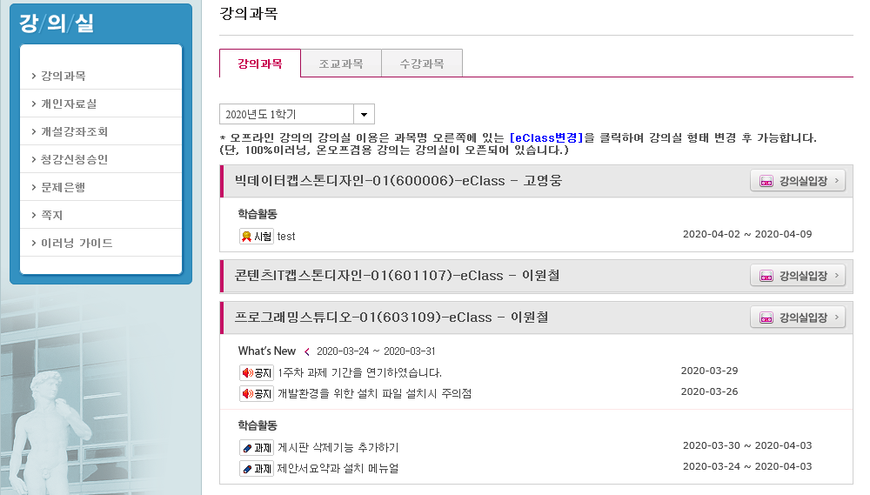
선생님 메인
선생님이 들어 왔을 때 자신의 강의과목과
타 선생님들이 만든 강좌를 볼 수 있도록
년도 학기별로
신규강좌개설

Slide 11
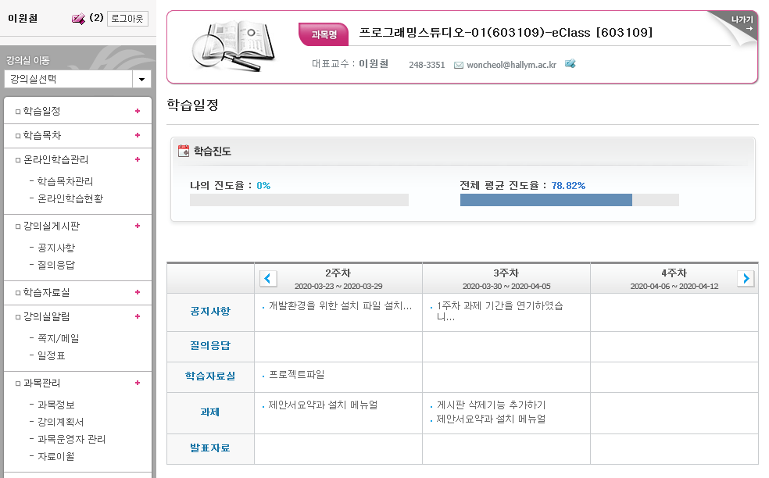

Slide 12
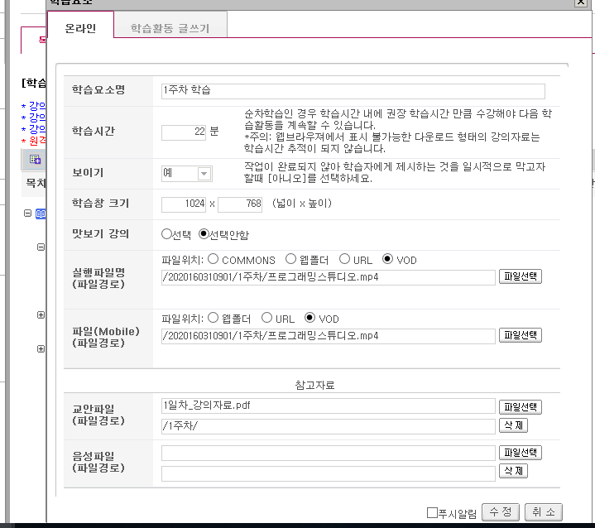
강좌등록

Slide 13
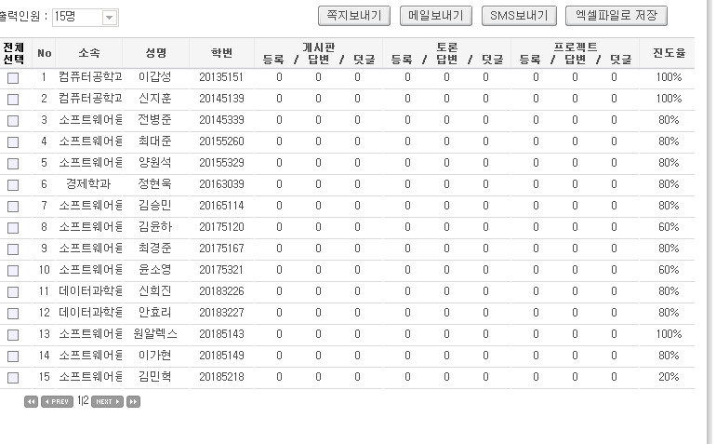
학습현황

Slide 14
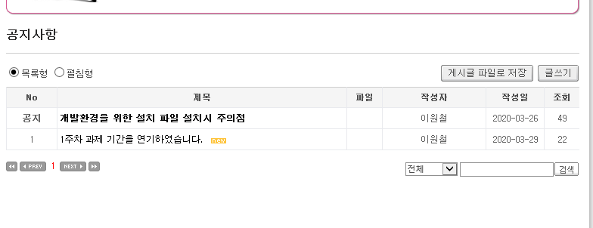

Slide 15
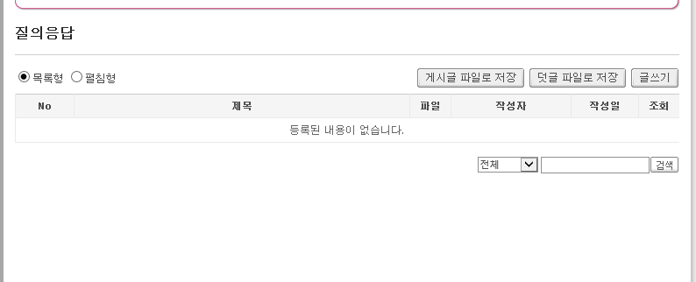

Slide 16
선생님-강좌개설하기버튼
클릭 시 자신의 정보페이지로 이동
클릭 시 초기 로그인 화면으로 이동
강좌등록 버튼
눌렀을때 화면
홈페이지 이름
마이페이지/ 로그아웃
강좌제목 입력
강좌제목
강좌유효기간 등록
-유효기간이 지나면 선생님 강좌에선 강좌가 있지만
학생들 강좌목록에선 사라짐
학교이름
선생님 이름
학년
반
강좌 유효기간
학교이름 입력
선생님 이름 입력
강좌등록 버튼
등록하기

Slide 17
선생님-개설한 강좌>신청현황
클릭 시 자신의 정보페이지로 이동
클릭 시 초기 로그인 화면으로 이동
개설한 강좌에 들어갔을때 화면
홈페이지 이름
마이페이지/ 로그아웃
해당 강좌에 들어갔을때
1.육지를 주제로 한 받아쓰기
신청현황/ 학습자료실/ 학습현황/ Q&A
학년/ 반/ 번호/ 이름
1 1 1 홍길동
수락
거절
강좌를 신청한 학생들 목록
학생이 강좌를 들을수 있도록 승인하는 버튼

Slide 18
선생님-개설한 강좌>학습자료실
클릭 시 자신의 정보페이지로 이동
클릭 시 초기 로그인 화면으로 이동
홈페이지 이름
마이페이지/ 로그아웃
1.육지를 주제로 한 받아쓰기
신청현황/ 학습자료실/ 학습현황/ Q&A
1 제목 1 홍길동 20.02.02 100
2 제목 2 홍길동 20.02.10 50
NO/ 제목/ 레벨/ 등록자/ 등록날짜/ 조회수
클릭 시 자료 업로드 화면으로 이동
강좌에 등록한 자료들 리스트
+자료등록

Slide 19
선생님-개설한 강좌>학습자료실>자료등록
클릭 시 자신의 정보페이지로 이동
클릭 시 초기 로그인 화면으로 이동
홈페이지 이름
마이페이지/ 로그아웃
1.육지를 주제로 한 받아쓰기
신청현황/ 학습자료실/ 학습현황/ Q&A
제목
음성파일과 답안, 난이도를 모두 올리고 클릭 시 DB에 자료 저장 하나라도 빠졌을 시 오류 메시지 출력
음성 파일 등록
문제 답안 파일 등록
문제 난이도 ▼
음성 파일을 확인해 주세요.
답안 파일을 확인해 주세요.
받아쓰기 녹음파일 등록
받아쓰기 답안지 등록
자신이 등록할 받아쓰기의 단계 선택
난이도를 선택해주세요.
등록하기
등록하기

Slide 20
선생님-개설한 강좌> 학습현황
클릭 시 자신의 정보페이지로 이동
클릭 시 초기 로그인 화면으로 이동
홈페이지 이름
마이페이지/ 로그아웃
1.육지를 주제로 한 받아쓰기
신청현황/ 학습자료실/ 학습현황/ Q&A
1 1 1 학생1 레벨2 완료-2 70점
2 1 1 학생2 레벨2 진행중
NO/ 학년/ 반/ 이름/ 진행도
학생 별 간략한 성취도 표시 페이지
10명씩 1페이지 단위로 생성 / 페이지 넘기기
찾고 싶은 학생의 이름 입력 후 검색 버튼 혹시 키보드 Enter 시 해당 학생 검색
페이지 바
이름을 입력하세요.
검색

Slide 21
선생님-개설한 강좌> Q&A
클릭 시 자신의 정보페이지로 이동
클릭 시 초기 로그인 화면으로 이동
홈페이지 이름
마이페이지/ 로그아웃
1.육지를 주제로 한 받아쓰기
신청현황/ 학습자료실/ 학습현황/ Q&A
1 이거맞나요? 1 1 학생1 -2 70점
2 1번모르겠어요 1 1 학생2
NO/ 제목/ 학년/ 반/ 이름
클릭 시 해당 글로 이동
10명씩 1페이지 단위로 생성 / 페이지 넘기기
찾고 싶은 학생의 이름 입력 후 검색 버튼 혹시 키보드 Enter 시 해당 학생 검색
페이지 바
이름을 입력하세요.
검색

Slide 22
선생님-Q&A>학생 질문글(글 클릭시)
홈페이지 이름
마이페이지/ 로그아웃
1.육지를 주제로 한 받아쓰기
Q&A>학생 질문글
클릭시 화면
신청현황/ 학습자료실/ 학습현황/ Q&A
글제목
이거맞나요??
학생질문글
자신이 올린 글 수정 삭제 등록
글내용
등록 버튼
-누르면 답변이 등록
수정
삭제
등록
선생님이
답변 적는 칸
답변:
등록

Slide 23
학생-메인(개설 강좌 목록)
홈페이지 이름
마이페이지/ 로그아웃
개설 강좌 목록 / 신청 강좌 / 수강 강좌
강좌 이름
지도 선생님
육지를 주제로한 받아쓰기
2-1 손오공
신청하기
하늘을 주제로한 받아쓰기
1-1 삼장법사
신청하기
바다를 주제로한 받아쓰기
2-5 사오정
신청하기
먹거리를 주제로한 쉬운 받아쓰기
1-9 저팔계
신청하기
자료 페이지 바
검색기준
검색어를 입력하세요
검색
로그인하면 바로
메인화면 뜸

Slide 24
학생-신청 강좌 목록
홈페이지 이름
마이페이지/ 로그아웃
개설 강좌 목록 / 신청 강좌 목록 / 수강 강좌 목록
강좌 이름
지도 선생님
육지를 주제로한 받아쓰기
2-1 손오공
신청취소
하늘을 주제로한 받아쓰기
1-1 삼장법사
신청취소
바다를 주제로한 받아쓰기
2-5 사오정
신청취소
먹거리를 주제로한 쉬운 받아쓰기
1-9 저팔계
신청취소

Slide 25
학생-수강 강좌 목록
홈페이지 이름
마이페이지/ 로그아웃
개설 강좌 목록 / 신청 강좌 목록 / 수강 강좌 목록
강좌 이름
지도 선생님
육지를 주제로한 받아쓰기
2-1 손오공
들어 가기
하늘을 주제로한 받아쓰기
1-1 삼장법사
들어 가기
바다를 주제로한 받아쓰기
2-5 사오정
들어 가기
먹거리를 주제로한 쉬운 받아쓰기
1-9 저팔계
들어 가기

Slide 26
학생-학습 자료실(강좌내 받아쓰기 자료)
홈페이지 이름
육지를 주제로한 받아쓰기(2-1 손오공)
마이페이지/ 로그아웃
학습 자료실/ 학습 관리
받아쓰기 단계 표시
-드롭다운
학습자료실 버튼
클릭시 화면
1단계 / 어쩌구어쩌구..
1단계 / 어쩌구어쩌구..
1단계 / 어쩌구어쩌구..
2단계 / 어쩌구어쩌구..
2단계 / 어쩌구어쩌구..
단계▽ / 파일이름
단계, 파일이름이 나온
자료 리스트
-클릭시 해당자료로 넘어감
완료
받아쓰기 진행도 표시(완료/미완료)
미완료
미완료
미완료
미완료

Slide 27
학생- 학습 자료실 >1단계/어쩌구(파일 클릭시)
홈페이지 이름
학습 자료실>파일
클릭시 창
육지를 주제로한 받아쓰기(2-1 손오공)
마이페이지/ 로그아웃
학습 자료실/ 학습 관리
받아쓰기 단계와
파일이름이 나옴
1단계 / 어쩌구어쩌구..
음성파일 재생버튼
▶
1.(학생 받아쓰는 칸)
받아적는 칸
2.
3.
4.
제출
제출버튼

Slide 28
학생-학습 자료실>1단계/어쩌구 파일>제출
홈페이지 이름
학습 자료실>파일>제출
받아쓰기 후 제출시 화면
육지를 주제로한 받아쓰기(2-1 손오공)
마이페이지/ 로그아웃
학습 자료실/ 학습 관리
DB에 저장된 답안을 바탕으로 채점
1단계 / 어쩌구어쩌구..
ㅇ
1.학생답 블라블라
1.선생님 답
2. 학생답 블라블라
DB에 저장된 답안 노출
다음단계 버튼
-몇점 이상 떠야지만
버튼이나옴
-클릭시 다음단계
받아쓰기로 넘어감
2.선생님 답
3. 학생답 블라블라
다시하기 버튼
-클릭시 전 화면으로
3.선생님 답
다시하기/ 다음 단계
채점 완료 결과
점수: 70점

Slide 29
학생-학습 관리(자신의 학습 현황 나옴)
홈페이지 이름
육지를 주제로한 받아쓰기(2-1 손오공)
마이페이지/ 로그아웃
학습 자료실/ 학습 관리
학습 관리 버튼
클릭시 화면
-학습현황
1. o단계/ 파일이름
70점
각각 점수 나옴
지금까지 했던
받아쓰기 리스트 나옴
1. o단계/ 파일이름
100점
1. o단계/ 파일이름
80점
1. o단계/ 파일이름
90점

